Slide 1
Base de Datos
Diseño de bases de datos relacionales

Slide 2
Diseño de bases de datos relacionales
Conclusión Normalización

Slide 3
Objetivos del diseño de base de datos relacionales
Evitar Redundancia (Anomalías)
La descomposición debe ser de reunión sin pérdida.
Al descomponer, preferiblemente se deben conservar las dependencias funcionales: Debería ser posible chequear en las relaciones de descomposición que todas las DF se satisfagan.

Slide 4
Evitar Redundancia
Anomalías
Anomalía de Actualización
Anomalía de Inserción
Anomalía de Eliminación

Slide 5
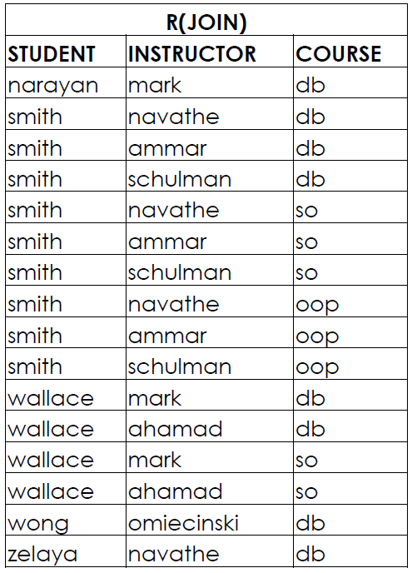
Descomposición debe ser de reunión sin pérdida
Al hacer el JOIN las tuplas resultantes son diferentes a las originales, en conclusión, existen tuplas falsas, esto es, la descomposición no es’ losless join’.
Número de tuplas difieren
STUDENTINSTRUCTOR |  |  | STUDENTCOURSE
STUDENT | INSTRUCTOR | STUDENT |  | COURSE
narayan | mark |  | narayan | db
smith | navathe |  | smith | db
smith | ammar |  | smith | so
smith | schulman |  | smith | oop
wallace | mark |  | wallace | db
wallace | ahamad |  | wallace | so
wong | omiecinski |  | wong | db
zelaya | navathe |  | zelaya | db
 | TEACH
STUDENT | COURSE | INSTRUCTOR
narayan | Db | mark
smith | Db | navathe
smith | So | ammar
smith | Oop | schulman
wallace | Db | mark
wallace | So | ahamad
wong | Db | omiecinski
zelaya | Db | navathe
Tablas en BCNF cumplen ‘losless join’

Slide 6
Verificación de reunión sin pérdida
Una decomposicion de R en (R1, R2) es ‘lossless’, si:
R1 ∩R2 → R1
O
R1 ∩R2 →R2
Donde R1 ∩ R2 se refieren a los atributos comunes en ambas relaciones

Slide 7
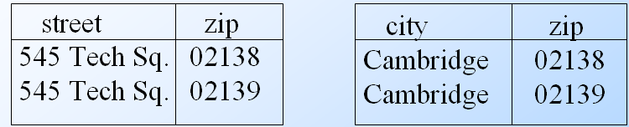
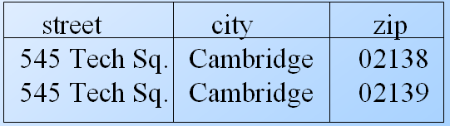
Conservación de Dependencias
R = (address, city, zip)
F =
{
address, city → zip
zip → city
}
La descomposición resulta en:
R1 = (zip , address) con F = { } (zip, address) son llaves de R1 (calculada en R)
R2 = ( zip, city ) con F={zip→ city} (zip) es llave de R2
Si la descomposición tiene las siguientes tuplas:
Pero, al hacer el join por el atributo zip, se obtienen las siguientes tuplas:
La DF address, city → zip se perdió

Slide 8
BCNF
Propiedad | BCNF
La descomposición debe ser de reunión sin pérdida. | SI
Al descomponer, preferiblemente se deben conservar las dependencias funcionales | No siempre se logra
Evitar Redundancia | SI

Slide 9
Pasos para Normalizar
1NF
Remover columnas con valores anidados
Verificación de BCNF
Si la tabla no está en BCNF entonces DESCOMPONERLA
estudiante | materias
E1 | POO, BD, SO
E2 | POO, INGLES

Slide 10
¿Qué debo saber? (i)
Dependencias Funcionales
Calcular dependencias funcionales dados los datos
Cálculo de Cierre de DF
Dado un atributo y un conjunto F, se debe calcular el cierre del atributo
Determinar si una DF cumple en R
Si en una dependencia la parte implicada está en el cierre del implicante la DF cumple en R
Cálculo de llaves

Slide 11
¿Qué debo saber?(ii) Cálculo de llaves
Cálculo de llaves
Si el cierre de un atributo(s) contiene todos los atributos de R, entonces el atributo(s) es llave
El cálculo podría iniciar por los implicantes en cada DF
El cálculo podría requerir realizar las combinaciones de todos los atributos
Inicie con combinaciones de 1 solo atributo
Se deben buscar llaves mínimas

Slide 12
¿Qué debo saber?(iii) Cálculo de llaves
Dado el esquema R=(A, B, C) Y las DF: F= { ABC → D, D → A}
Calcule la llave
{A,B,C}+ = {A,B,C,D} entonces {A,B,C} es llave por que el cierre tiene todos los atributos de R
{D}+ = {D,A} entonces {D} no es llave
¿Cómo saber si existen más llaves?
Se deberían calcular todas las posibles combinaciones de atributos, pero buscando llaves mínimas
Así, {B,C,D}+ = {B,C,D,A} entonces {B,C,D} es llave por que el cierre tiene todos los atributos de R

Slide 13
¿Qué debo saber?
Verificación de BCNF
Descomposición de BCNF
Verificación de conservación de dependencias
Verificación de ‘lossless join’

Slide 14
Referencias
Database System Concepts, 7th Ed.©Silberschatz, Korth and Sudarshan, 2019
https://www.udemy.com/database-design-and-management/learn/v4/content
https://www.visual-paradigm.com/support/documents/vpuserguide/3563/3564/85378_conceptual,l.html

